Slide 1
НАШЕ ПИТАНИЕ
Питание ребенка Должно быть полноценным, Чтоб насытить организм Нужным всем и ценным.
Если Ваш ребенок любит Спортом заниматься – В углеводах и белках Будет он нуждаться.

Slide 2
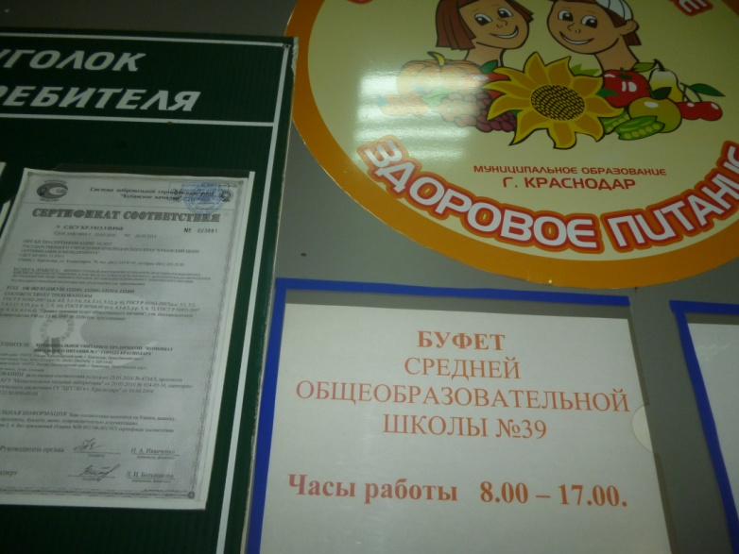
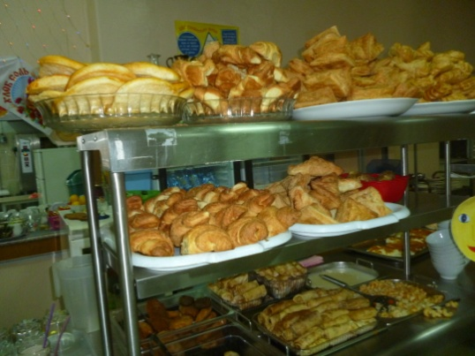
, Числится ____ человек из малоимущих семей; ____ человек из многодетных семей
В школе обучается более 600 человек

Slide 3
Документы для получения льготного питания:
В связи с изменениями в муниципальных правовых актах, в части организации питания обучающихся в ОУ
необходимо довести данную информацию до родителей (законных представителей) учащихся.
В соответствии с решением городской Думы Краснодара от 24.09.2013 № 53 п.10 «О внесении изменений в решение городской думы Краснодара от 28.01.2012 № 69 п.5 «О дополнительных мерах социальной поддержки отдельных категорий граждан»:
2.Дополнительная мера социальной поддержки предоставляется за счёт средств местного бюджета (бюджета муниципального образования город Краснодар) из расчёта 15 (пятнадцать) рублей в день на одного обучающегося в течение учебного года.
6. Для предоставления дополнительной меры социальной поддержки родителями (законными представителями) детей из малоимущих семей, обучающихся в муниципальных образовательных учреждениях, подаётся заявление в муниципальное образовательное учреждение о предоставлении дополнительной меры социальной поддержки на соответствующий учебный год, к которому прилагается копия уведомления органа социальной защиты населения о назначении государственной социальной помощи (социального пособия) (далее – уведомление), выданного заявителю не ранее чем за шесть месяцев до обращения с заявлением о предоставлении дополнительной меры социальной поддержки, предусмотренной настоящим Порядком, с одновременным предъявлением оригинала уведомления.
На основании представленных документов дополнительная мера социальной поддержки в соответствии с настоящим Порядком предоставляется в течение соответствующего учебного года.
Для дальнейшего предоставления вышеуказанной дополнительной меры социальной поддержки родителями (законными представителями) детей из малоимущих семей, обучающихся в муниципальных образовательных учреждениях, ежегодно в период с 15 августа по 31 августа подаётся заявление в муниципальное образовательное учреждение о предоставлении дополнительной меры социальной поддержки на соответствующий учебный год, к которому прилагается копия уведомления, выданного заявителю не ранее 1 марта соответствующего года, с одновременным предъявлением оригинала.
В случае непредставления указанного заявления дополнительная мера социальной поддержки, предусмотренная настоящим Порядком, не предоставляется.

Slide 4
Документы для малоимущих
1. Заявление родителей с указанием класса и льготной категории учащегося.
2. Копия справки УСЗН.
3. Если фамилии ребенка и родителей (законных представителей) разные,
то документ подтверждающий их родство.
4. Акт обследования ЖБУ

Slide 5
Документы для многодетных семей
1. Заявление родителей с указанием класса и льготной категории учащегося.
2. Удостоверение многодетной семьи (разворот с фотографией и листок с перечислением детей).
3. Если фамилии ребенка и родителей (законных представителей) разные,
то документ подтверждающий их родство.
4. Акт обследования ЖБУ

Slide 6
Документы на питание собирает
классный руководитель , затем они передаются на рассмотрение в комиссию по контролю за организацией
и качеством питания .
Отв.
До 31 августа 2014г.

Slide 7
Директору МБОУ СОШ № 39
М.С.Озерской
от ______________________
Проживающих по адресу:
________________________________
________________________________
тел._____________________
Заявление
Прошу предоставить с______________________20____года льготное питание моему
сыну(дочери ) ученику (це) _______________класса _________________________________________________________
Наша семья является малоимущей , многодетной (нужное подчеркнуть).
Прилагаемые документы:
1.__________________________________
2._________________________________
3._________________________________
________________________20___год Подпись/ расшифровка

Slide 8
Акт обследования материально-бытовых условий учащегося___________класса МБОУ СОШ № 39
Ф.И.О.__________________________________________________________________________
Комиссия в составе:________________________________________________________________
Классный руководитель______________________________________________________________
Посетила семью ученика(цы)__________________________________________________________
Семья состоит из__________человек
Мать________________________________________________________________________________
_____________________________________________________________________________________
Отец_________________________________________________________________________________
_____________________________________________________________________________________
Прочие члены семьи___________________________________________________________________
_____________________________________________________________________________________
В результате обследования семьи комиссия установила:__________________________________________________________________________
_____________________________________________________________________________________
_____________________________________________________________________________________
_____________________________________________________________________________________
_____________________________________________________________________________________
_____________________________________________________________________________________
Классный руководитель: Расшифровка
Члены комиссии:
___________________20___года

Slide 9
Здоровое питание в школе
Рациональное питание детей, как
и их здоровье, должны быть предметом особого внимания ;
питание должно способствовать
защите организма младшего школьника
от неблагоприятных условий
окружающей среды

Slide 10
Решение педсовета
Формировать у учащихся систему знаний о здоровье и здоровом образе жизни, обучать навыкам укрепления и сохранения здоровья.
Классным руководителям проконтролировать своевременную подачу документов родителями для льготного питания учащихся.
На родительских собраниях провести целенаправленную работу по вопросам охраны и укрепления здоровья детей.
Материалы педсовета опубликовать на
сайте школы.

Slide 11
С НОВЫМ УЧЕБНЫМ ГОДОМ! Желаю Вам всем, дорогие, Хороших, достойных ребят. Пусть всюду глаза их большие За Вами с любовью глядят, Пусть море цветов вас встречает, Пусть будет открытой душа, Добром на добро отвечает На помощь в несчастье спеша. Пусть будет повыше зарплата, Пусть будет поменьше тревог, Любовь и признанье венчают Сплетенье житейских дорог.

